Slide 1

LIMPIEZA DE DATOS
Selección inicial de variables
Datos brutos
Omisión registros
NaN > 80% var.
Codificación de variables categóricas
s1male_head_05
s3atoilet_hh_05
s3awater_access_hh_05
s3aelectric_hh_05
s4p6_vitamina_i_05
s4p7_parasite_i_05
s11ownland_hh_05
 | Var1 | Var2
0 | - | -
1 | - | -
… | … | …
 | Var1 | Var2
0 | - | -
1 | - | -
… | … | …
Omisión registros
age_transfer < -11
4511 x 198 var.
4511 x 51 var.
Omisión registros
por valores atípicos
cons_food_pc_05
cons_tot_pc_05
s3ap24_htime_h_05
bweight
com_control_05
pranimalprot_f_05
prfruitveg_f_05
Dataset final
Normalización
 | Var1 | Var2
0 | - | -
1 | - | -
… | … | …
s1age_head_05
s3ap23_stime_h_05
s3ap24_htime_h_05
s3ap25_hqtime_h_05
cons_food_pc_05
cons_tot_pc_05
yrsedfath
age_transfer
bweight
ed_mom
com_haz_05
com_waz_05
com_tvip_05
com_control_05
Imputación NaN por media/moda
Imputación según unidad familiar
prfruitveg_f_05
prstap_f_05
pranimalprot_f_05
s2mother_inhs_05
propfood_05
cons_food_pc_05
ed_mom
yrsedfath
vitamiron_06
3085 x 47 var.

Slide 2
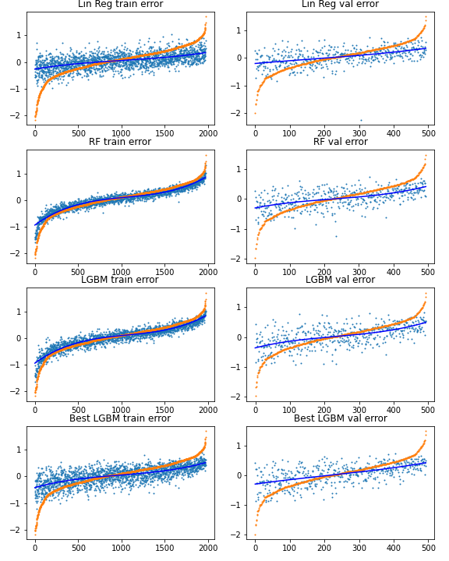
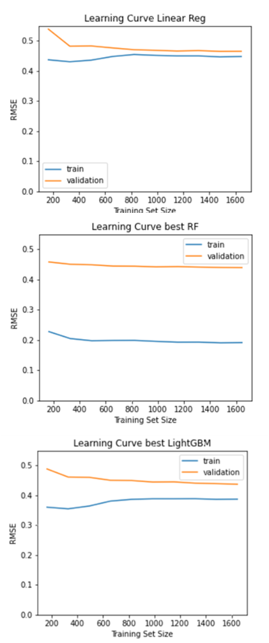
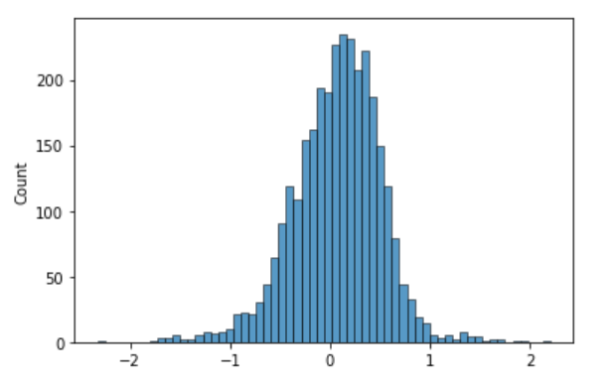
PREDICCIÓN
Selección de modelo
LightGBM
RMSE: 0.431
R^2: 32.24%
LightGBM.predict( X + ¬tr ) = Contrafactual
T_{i} = 0 ITE_{i} = Ỹ₁ – Y₀ (contrafactual-obs)
T_{i} = 1 ITE_{i} = Y₁ - Ỹ₀ (obs-contrafactual)

Slide 3
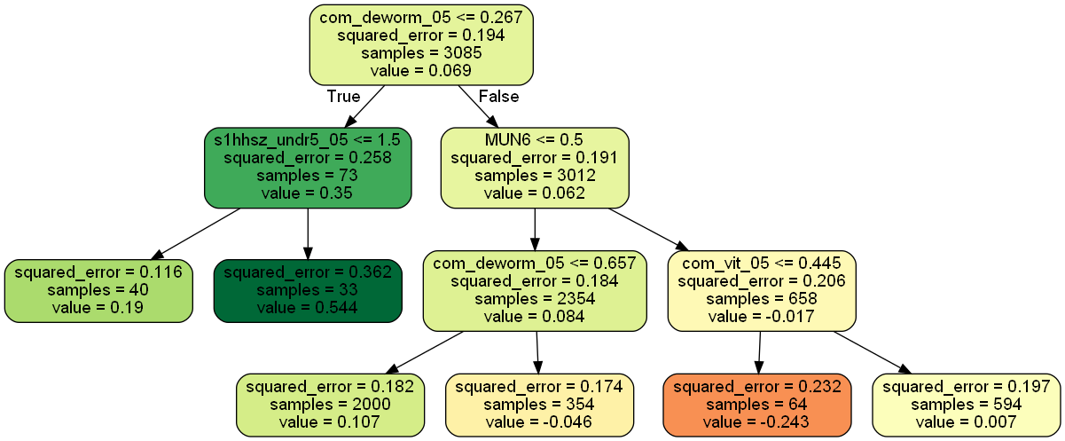

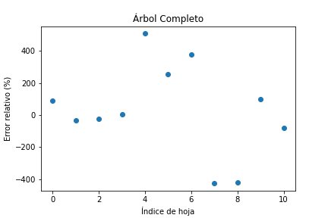
ANÁLISIS DE SUBGRUPOS
VAR1
VAR2
VAR3
ITE
?
ITE = ATE

